Slide 1
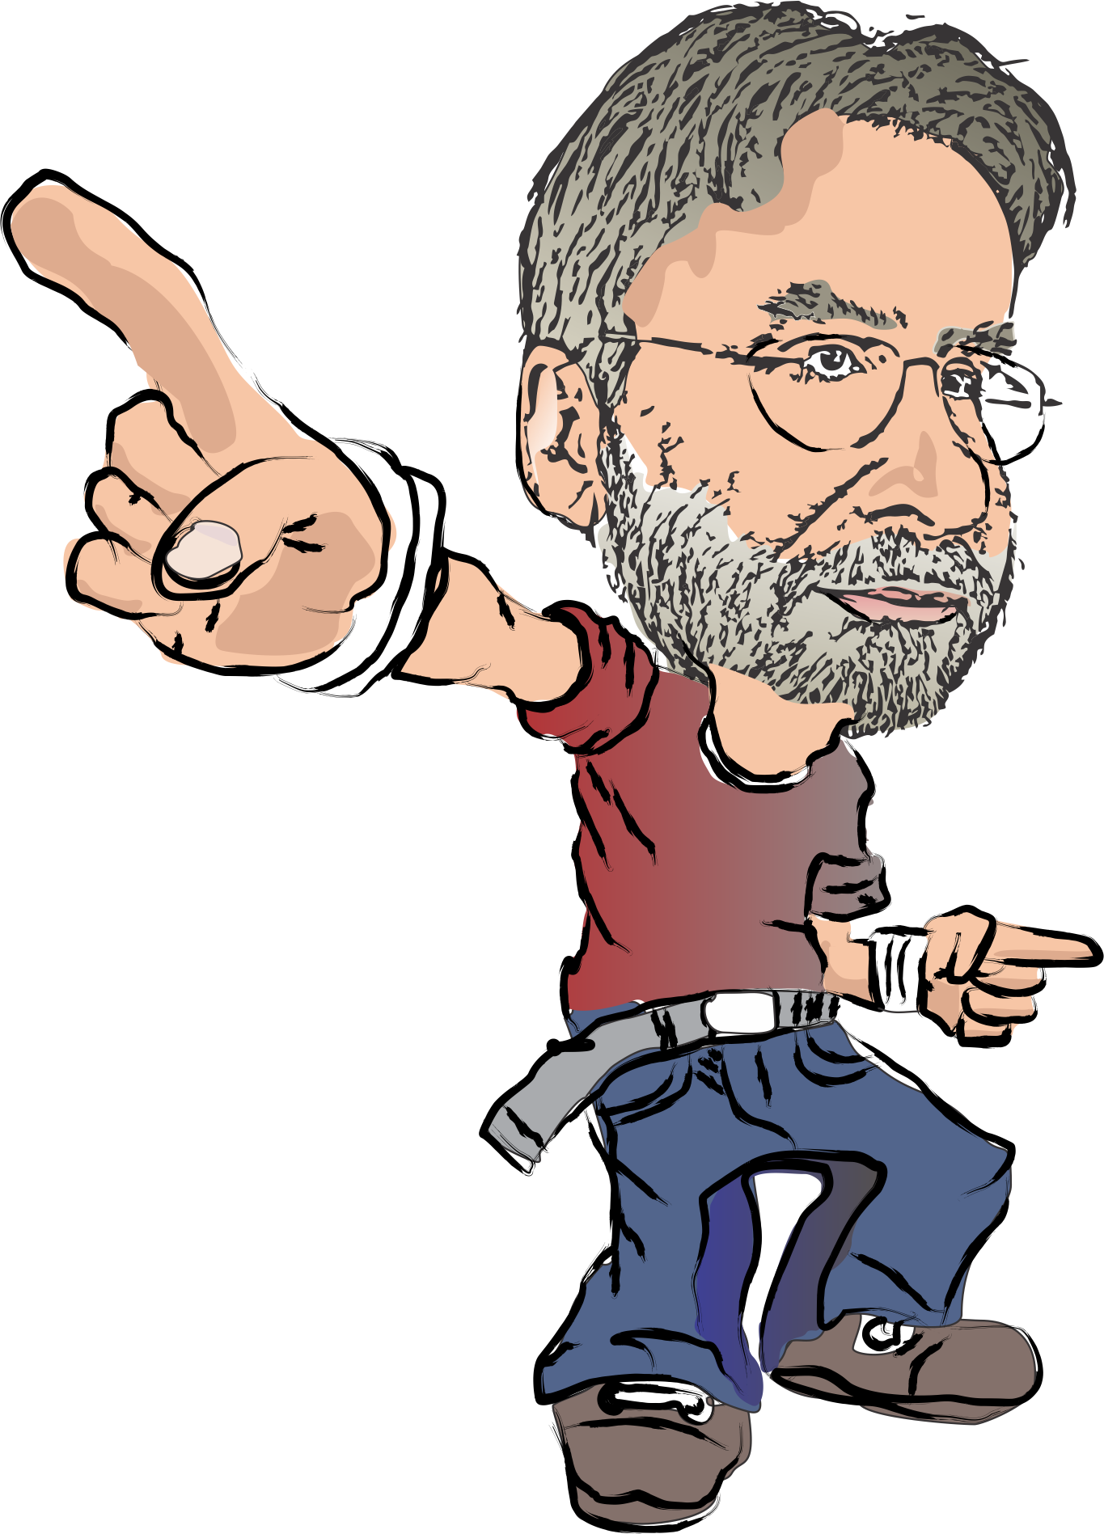
Maquete topográfica para urbanismo
Plástica III

Slide 2
terreno

Slide 3
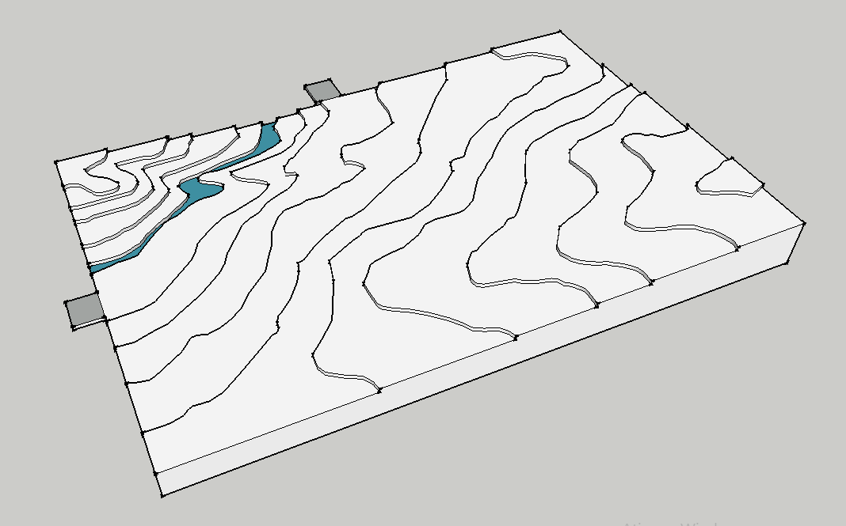
terreno

Slide 4
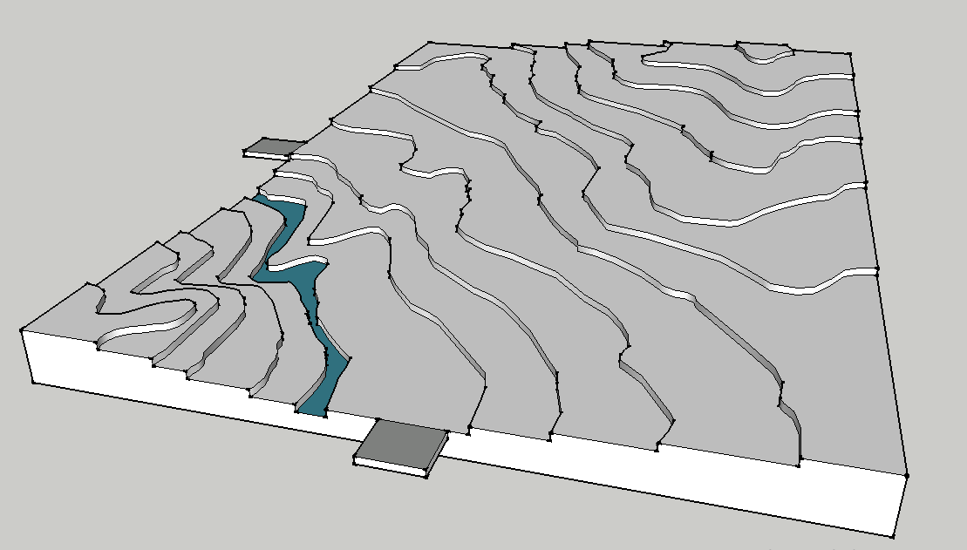
terreno

Slide 5
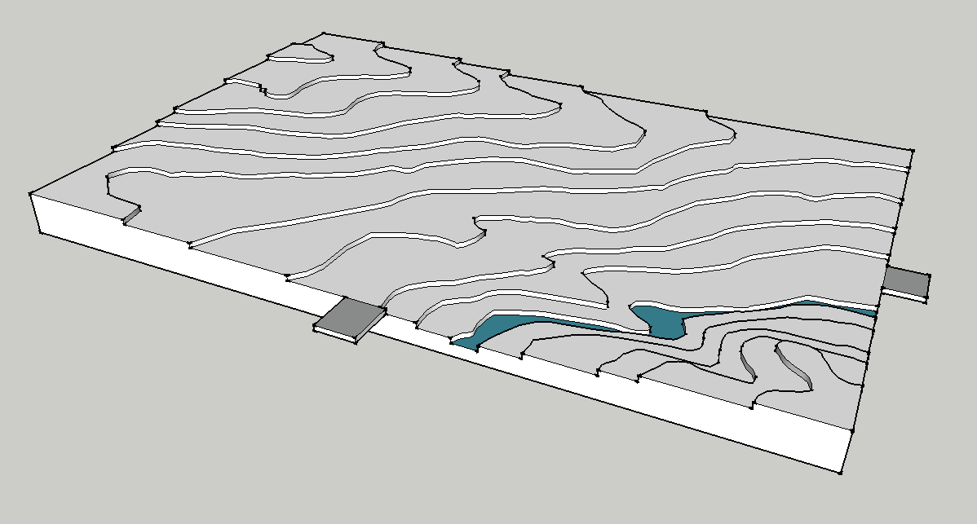
terreno

Slide 6
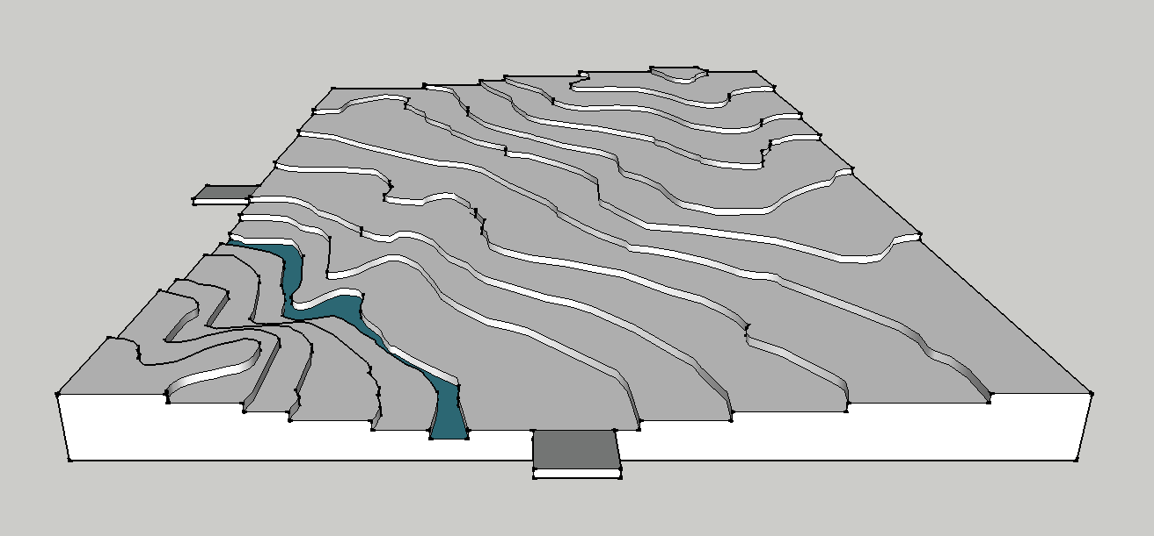
terreno

Slide 7
projeto

Slide 8
projeto

Slide 9
projeto

Slide 10
projeto

Slide 11
urbanismo
Ruas – 14,00m de largura;
Retornos – 18,00m
( raio de 9,00m );
Declividade de ruas (20%);
Residências iguais.

Slide 12
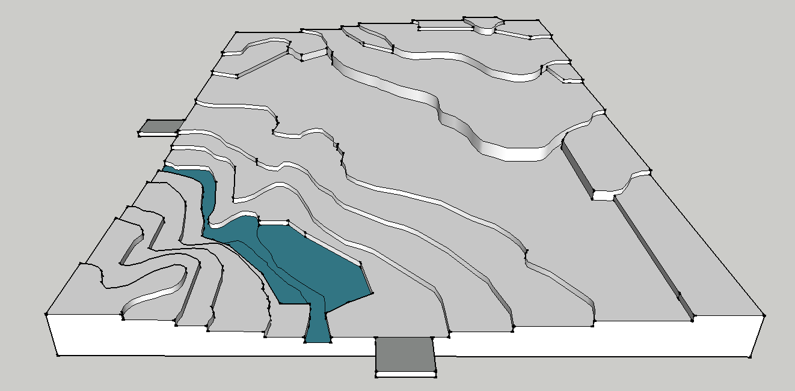
Movimentação de terra

Slide 13
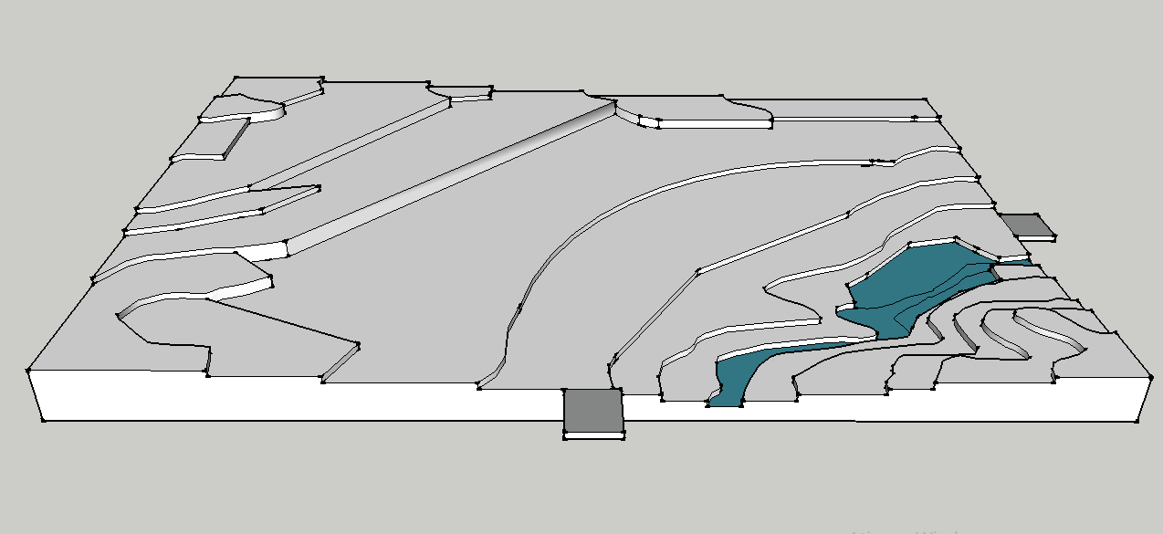
Movimentação de terra

Slide 14
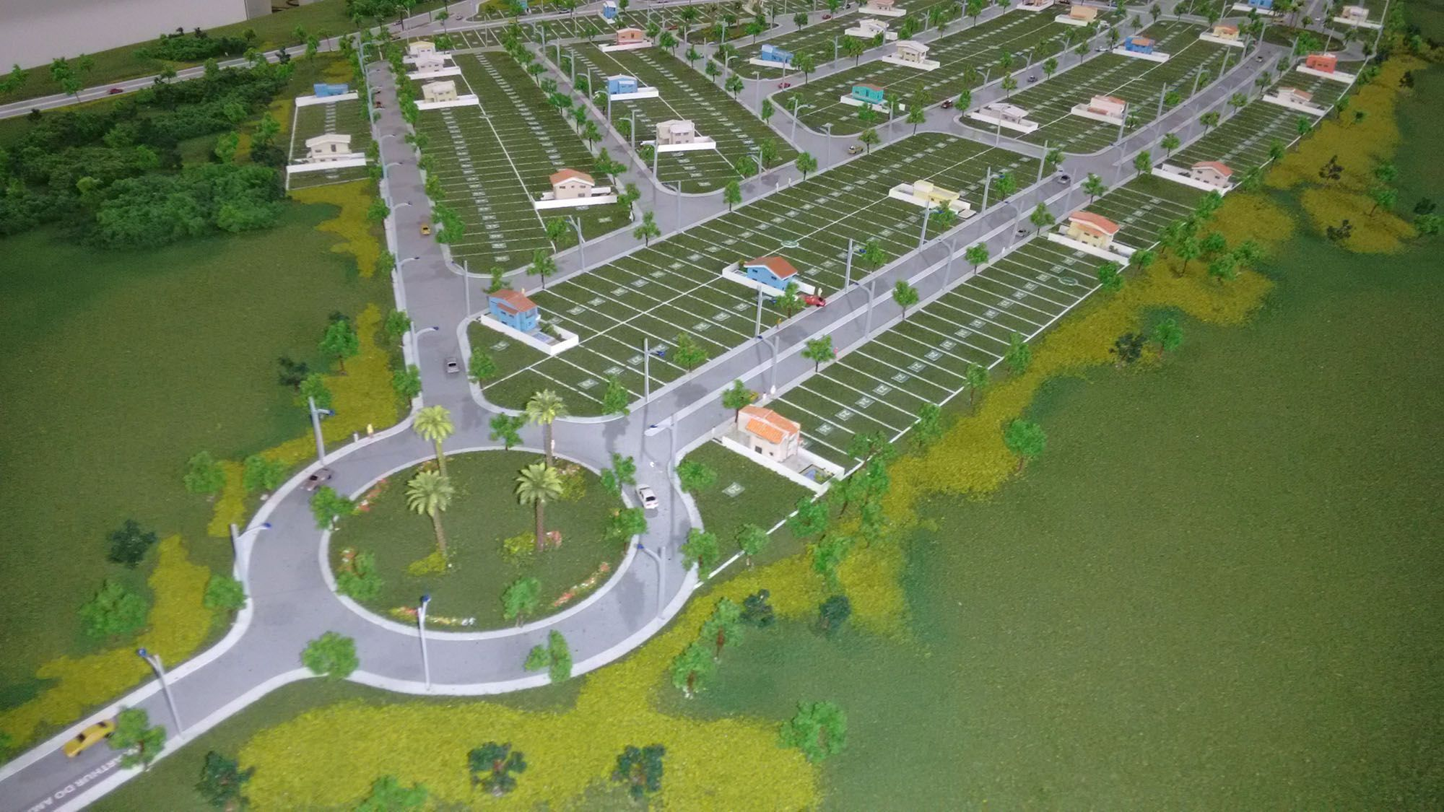
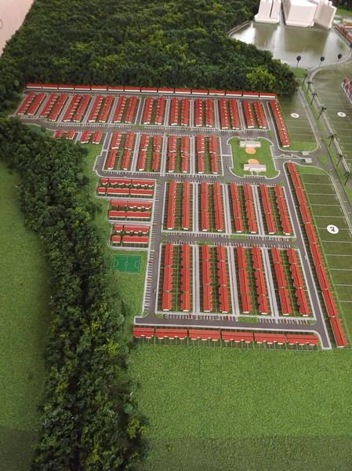
Maquete
Deve conter:
Topografia (curvas visíveis);
Ruas;
Quadras com terrenos e calçamento;
Arborização;
Posteamento de iluminação;
Vegetação;
Casas (volumétricas)

